Slide 1
Публичное предложение акций
(Initial Public Offering, IPO )

Slide 2
Виды ценных бумаг
Акция - долевая ценная бумага, удостоверяющая право владельца на долю в капитале предприятия.
Облигация – эмиссионная ценная бумага, закрепляющая право ее держателя на получение от эмитента облигации в предусмотренный в ней срок ее номинальной стоимости или иного имущественного эквивалента.
Вексель - ценная бумага, удостоверяющая безусловное денежное обязательство векселедателя уплатить при наступлении срока определенную сумму денег владельцу векселя.

Slide 3
Характеристики ценных бумаг
Рыночная капитализация - оцениваемая рынком суммарная стоимость всех акций предприятия
Волатильность – показатель, характеризующий степень изменчивости цены ценной бумаги относительно ее среднего значения за определенный период времени. Данный показатель играет важную роль в задачах оценки потенциального риска и доходности инвестиций.
Ликвидность акций характеризует возможность быстро и без существенных колебаний цен совершать куплю-продажу бумаг на фондовом рынке. Редкие и небольшие по объёмам сделки с неликвидными акциями, как правило, серьёзно двигают цены на такие активы. Ликвидность определяется средним количеством сделок, разностью между доходностью ценной бумаги и доходностью безрисковой ценной бумаги, а также показателем free-float.
Ликвидность является основной характеристикой ценной бумаги, влияющей на ее цену.

Slide 4
Профессиональные участники рынка ценных бумаг
Брокерская деятельность – это деятельность по совершению гражданско-правовых сделок с ценными бумагами в качестве поверенного или комиссионера, действующего на основании договора поручения или комиссии, а также доверенности на совершение таких сделок при отсутствии указаний на полномочия поверенного или комиссионера в договоре.
Дилерская деятельность – это деятельность по совершению сделок купли-продажи ценных бумаг от своего имени и за свой счет путем осуществления котировки ценных бумаг (объявление цен покупки и продажи на определенные ценные бумаги), по которым лицо, занимающееся указанной деятельностью и именуемое дилером, обязуется покупать и продавать эти ценные бумаги.
Депозитарная деятельность – оказание услуг по хранению сертификатов ценных бумаг и связанному с этим учету и переходу прав на ценные бумаги.

Slide 5
Характеристики финансового рынка
Под емкостью финансового рынка понимается возможный годовой (месячный) объем продажи определенного вида ценных бумаг при сложившемся соотношении спроса и предложения на него. Это важная характеристика финансового рынка.
Также характеристикой рынка является его конъюнктура - совокупность условий, при которых в данный момент протекает деятельность на финансовом рынке

Slide 6
Институциональный инвестор
Среди инвесторов выделяют институциональных инвесторов. Под ними понимаются организации, располагающие значительными свободными денежными средствами, которые могут инвестироваться в ценные бумаги.
К институциональным инвесторам относятся, кроме страховых компаний, пенсионных фондов, различных кредитных организаций, также и коммерческие банки.

Slide 7
Биржевые индексы и индикаторы
Фондовый индикатор – средняя величина курсов акций представительной группы компаний в данный момент.
Например, широко известный индекс «Доу-Джонс» формально является индикатором
Фондовый индекс – средняя величина курсов акций на конкретную дату по репрезентативной группе предприятий по отношению к их базовой величине, рассчитанной на более раннюю дату.
Например, индекс РТС, ММВБ, NASDAQ, NIKKEY, DAX.
http://www.finmarket.ru/database/graph.asp?id=0

Slide 8
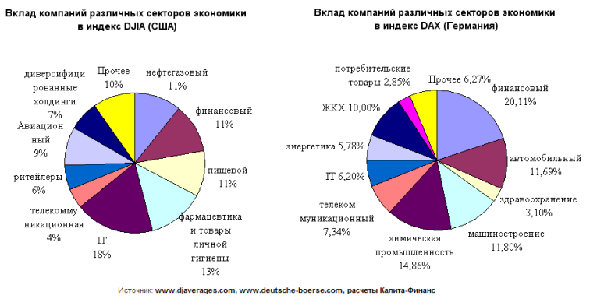

Slide 9
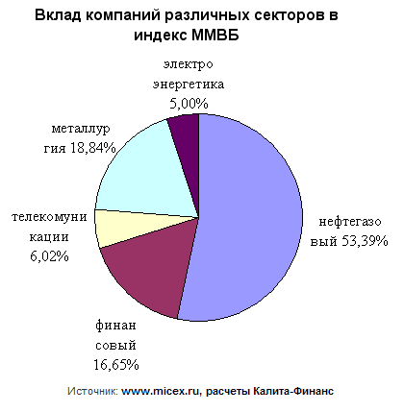
http://www.kalita-finance.ru/analitika/goryachie-situacii-nedeli/mmvb-osnovnoy-indikator-rossiyskogo-fondovogo-rinka-ili-indeks-dinamiki-neftyanih-kotirovok.html

Slide 10
IPO (от англ. Initial Public Offering) – первоначальное публичное
предложение акций компании на продажу широкому кругу лиц. При этом
подразумевается, что компания впервые выводит свои акции на биржу, предлагая их неограниченному кругу лиц.
Экономическая сущность – превращение частной, закрытой компании в
публичную, открытую. Выделяют два типа с точки зрения привлечения капитала:
с размещением новых акций (привлеченный капитал приходит в компанию), либо с размещением существующих акций (вырученные от продажи деньги идут акционеру). Большинство из них являются сочетанием первого и второго типа.

Slide 11
Преимущества IPO
Основные преимущества:
Привлечение финансовых средств в ходе IPO позволяет приобрести компании необходимые для расширения активы, которые компания не может купить за собственные средства и на приобретения которых считает невыгодным брать кредит.
IPO открывает путь к более дешевым источникам капитала за счет повышения уровня публичности компании и позволяет снизить стоимость привлеченного финансирования.
Так же IPO способствует оптимизации структуры капитала и получению более эффективного доступа к рынкам капитала, в том числе западным, а так же открывает новые возможности для развития бизнеса и консолидации рынка.
Для многих отечественных компаний с иностранным капиталом выход на IPO
является приоритетным требованием иностранных акционеров, которые
стремятся таким образом увеличить прибыль и диверсифицировать риски,
связанные с продажей своих акций.

Slide 12
Цель проведения IPO
Привлечение капитала в компанию: проведение IPO позволяет компании получить доступ к капиталу гораздо большего круга инвесторов.
Наличие акций, торгуемых на рынке капитала, дает наиболее объективную оценку стоимости компании, которая может использоваться как инструмент оценки деятельности и мотивации менеджеров, или ориентир для сделок слияния и поглощения.
Учредители компании получают возможность продать все или часть своих акций и тем самым капитализировать ожидаемые будущие доходы компании.
Ликвидность капитала учредителей после проведения IPO также резко повышается, например, банки гораздо охотнее выдают кредиты под залог акций котируемых (публичных) компаний, чем закрытых (частных) компаний.
В российских реалиях наличие большого количества инвесторов после проведения IPO служит также в некоторой степени защитой от противоправных действий государства и потенциальных рейдеров.
После проведения IPO компания становится публичной, отчётность – ясной и
прозрачной, что является приоритетом большинства компаний.

Slide 13
Классификация IPO
В процессе проведения первоначального публичного предложения акций (IPO)
инвесторам могут быть предложены акции дополнительного и (или) основного
выпусков:
PPO (англ. Primary Public Offering) – первичное публичное предложение акций дополнительного (нового) выпуска неограниченному кругу лиц. Является «классическим» вариантом IPO.
SPO (англ. Secondary Public Offering) – вторичное публичное предложение акций основного выпуска (акции существующих акционеров) неограниченному кругу лиц.
В процессе проведения публичного предложения акций (PO) инвесторам
могут быть предложены акции дополнительного или основного выпусков:
Follow-on («доразмещение»). Очередное предложение дополнительного выпуска акций компании неограниченному кругу лиц. Акции компании уже обращаются на бирже.
SPO (англ. Secondary Public Offering) – предложение акций основного выпуска (акции существующих акционеров) неограниченному кругу лиц (аналогично в процедуре IPO).

Slide 14
Классификация IPO
Следует отличать IPO от PO (англ. Public Offering) – публичное предложение
акций компании на продажу широкому кругу лиц. При этом подразумевается, что
компания уже проводила IPO и (или) её акции уже обращаются на бирже.
В российской практике под названием IPO иногда подразумеваются и вторичные
размещения на рынке пакетов акций (например, публичная продажа пакетов
акций действующих акционеров широкому или ограниченному кругу инвесторов).

Slide 15
Этапы IPO
Подготовка к IPO – это сложный и комплексный процесс, в котором компании
требуется помощь профессиональных консультантов: инвестиционных банков,
юристов, аудиторов.
Отчуждение ценных бумаг эмитента в пользу приобретателей в результате
сделанного первичного публичного предложения является заключительной
стадией целого ряда действий и процедур, которые совершает эмитент с целью
максимально эффективной продажи предлагаемых ценных бумаг на рынке. В
общих чертах, IPO включает в себя следующие этапы:
Предварительный этап
Подготовительный этап
Основной этап
Завершающий этап

Slide 16
Предварительный этап
На данном этапе эмитент критически анализирует своё финансово
хозяйственное положение, организационную структуру и структуру активов,
информационную (в том числе, финансовую) прозрачность,
практику корпоративного управления и другие аспекты деятельности и по
результатам этого анализа стремится устранить выявленные слабости и
недостатки, которые могут помешать ему успешно осуществить IPO; данные
действия обычно совершаются до окончательного принятия решения о выходе на
публичный рынок капитала.
Средний срок между принятием решения о возможном первичном размещении и
началом биржевых торгов для российских компаний составляет около четырех
лет.
Проводимые мероприятия во многом схожи с теми, что требуются от компании при
выходе на публичный рынок с облигациями, в первую очередь это проведение
аудита по международным стандартам финансовой отчетности, повышение
качества корпоративного управления и упорядочение юридической структуры.

Slide 17
Подготовительный этап
Если по итогам предварительного этапа с учётом устранённых недостатков перспектива
IPO оценивается эмитентом положительно, то процесс IPO переходит на новый этап
– подготовительный, во время которого:
Подбирается команда участников IPO (выбирается торговая площадка, партнеры (консультанты, брокеры, андеррайтеры), с которыми окончательно согласовывается план действий и конфигурация IPO.
Принимаются формальные решения органами эмитента, соблюдаются формальные процедуры (например, осуществление акционерами преимущественного права) и составляются формальные документы (проспект ценных бумаг).
Создается Инвестиционный меморандум – документ, содержащий информацию, необходимую инвесторам для принятия решения (например, цена за акцию, количество акций, направление использования средств, дивидендная политика и т. п.)
Запускается рекламная кампания (в том числе, «гастроли» (roadshow) – рекламные поездки руководства эмитента) с целью повышения интереса потенциальных инвесторов к предлагаемым ценным бумагам.

Slide 18
Подбор партнёров
Как правило, первичное размещение акций проводится с привлечением:
инвестиционных банков или инвестиционных компаний в качестве андеррайтеров и организаторов размещения;
юридических компаний в качестве консультантов организаторов и/или эмитентов;
аудиторских компаний;
коммуникационных агентств в качестве PR/IR консультантов размещения.
К выбору этих партнеров нужно подходить особенно внимательно.
В качестве андеррайтера лучше привлекать компанию, которая обладает
большой клиентской базой и известна на рынке, где будет происходить
размещение.
IPO обычно предшествует road-show – серия встреч представителей компании с
потенциальными инвесторами, на которых осуществляется презентация компании,
основных показателей её деятельности и характеристик размещения акций.

Slide 19
Дорожное шоу («Road-show»)
Дорожное шоу (англ. Road Show) — элемент практической подготовки
компании-эмитента при выпуске её ценных бумаг (облигации, акции, и т. д.) в том числе при первичном публичном размещении (IPO). Это серия встреч с
потенциальными инвесторами и аналитиками в ключевых городах мира. Как
правило, проводится в странах с наиболее развитым фондовым рынком —
в США, Великобритании, Германии.
Содержание «шоу» — тщательно подготовленная эмитентом и андеррайтером
презентация производственной деятельности компании, её финансового
положения, результатов деятельности, рынка, продуктов и услуг. Её ведёт
руководство компании, которое после презентации отвечает на вопросы.
Обычно занимает 2—3 недели, практически показывает потенциальным
инвесторам возможности компании и способность руководства грамотно управлять ею.

Slide 20
Основной этап
Во время основного этапа происходит собственно сбор заявок на приобретение
предлагаемых ценных бумаг, прайсинг (pricing) – определение цены (если она не
была заранее определена), удовлетворение заявок (аллокация) и подведение
итогов публичного размещения (обращения).
Непосредственная подготовка к выходу на биржу занимает четыре-шесть
месяцев в зависимости от того отечественный это рынок или международный,
после чего осуществляется IPO. Аналитики считают, что наиболее разумной
стратегией является максимальная подготовка к IPO и выжидание благоприятной
рыночной ситуации.
К основным факторам, влияющим на выбор времени IPO, относятся как
готовность самой компании к реализации этого проекта (наличие потребности в
финансировании, существование и давность отчетности по МСФО или GAAP,
завершение реструктуризации и т. д.), так и состояние рынка.

Slide 21
Завершающий этап
Завершающий этап (aftermarket) – начало обращения ценных бумаг и, в свете
него, окончательная оценка успешности состоявшегося IPO.
Помимо этого главным условием стабильного осуществления IPO является
постоянная работа с инвесторами после размещения.

Slide 22
Место размещения
В зависимости от целей и предпосылок размещения компании выбирают
различные механизмы IPO - выпуск ADR, размещение в России и на западных
биржах, однако основными критериями при выборе площадки и механизма
для размещения остаются:
цена размещения/потенциал роста котировок;
целевая группа инвесторов (российские/иностранные, -стратегические/институциональные/спекулятивные/фонды и т. д.);
размеры компании;
активность торгов/ликвидность акций;
требования по раскрытию информации в ходе и после размещения и уровен ответственности менеджмента за организацию данного процесса;
сроки реализации проекта;
затраты, связанные с тем или иным механизмом размещения;
традиционные рынки, на которых котируются компании отрасли;
имиджевые эффекты.

Slide 23
Работа с инвесторами после размещения
Все компании, разместившие свои акции на бирже, утверждают, что IPO с этого
только начинается. Рутинная работа с инвесторами, организация публикаций
регулярной отчетности, поддержка корпоративного сайта, раскрытие и
правильная подача так называемых существенных фактов из жизни компании
требуют постоянной работы IR-службы.
Необходимо также вести борьбу с биржевыми спекуляциями и быть
готовыми к тому, что сообщение в прессе или же общий спад рынка могут
заставить колебаться котировки акций на десятки процентов.
Наличие независимых представителей в совете директоров компании, соблюдение
прав миноритарных акционеров, которым может похвастать далеко не каждая
отечественная компания, - все это ведет к значительным изменениям характера
ведения бизнеса.
Поэтому в России есть целый класс собственников, которые не рассматривают IPO
в качестве возможной перспективы. Но со временем таких компаний становится
все меньше.

Slide 24
Показатели IPO
В 2010 году во всём мире было проведено 1729 IPO на сумму 247 млрд. долларов США.
Лидерами по сумме сделок являются США и Китай. Крупнейшее IPO в 2010 году
провёл китайский банк Agricultural Bank of China, который привлёк 22,1 млрд. долларов
США.
Настоящий бум IPO связан с выходом на рынок «доткомов» в конце 90-х годов XX века –
в рекордном 1999 году на рынок впервые вышли свыше 200 компаний, которые
привлекли около 200 млрд. долларов США.
Первой российской компанией, разместившей в 1997 году свои акции на Нью-
Йоркской фондовой бирже (NYSE), стало ОАО «ВымпелКом», торговая марка «Билайн».
Первичное предложение акций российских компаний продолжились в 2000-2002 годах
листингом МТС, Вимм-Билль-Данна и РБК. Выход на биржу компании РБК в апреле
2002 года стал первым полностью «домашним» размещением, после IPO Акции были
допущены к обращению на фондовых площадках РТС и ММВБ.
В 2004-2007 годах в России наблюдается взрывной рост количества IPO. За это
время свои акции на российских и западных рынках разместили такие компании, как
«Калина», «Иркут», «Седьмой континент», «Лебедянский», «ВТБ», «Арсагера» и т. д.

Slide 25
Показатели IPO
В 2006 году состоялось проведение рекордного IPO государственной нефтяной
компании «Роснефть» (10,4 млрд. долларов США).
Еще одним успешным размещением стало у Mail Ru (Mail.Ru Group) в ноябре 2010
года, принесшее продавцам 900 миллионов долларов. Остальные эмитенты привлекли
суммы менее полумиллиарда долларов. Венчур также оказался представлен на рынке:
первичное размещение акций провели небольшие по размеру Завод ДИОД, компания
Русские навигационные технологии, Институт стволовых клеток человека.
24 мая 2011 года состоялось IPO Российской интернет-компании «Яндекс», в ходе
первой торговой сессии на американской бирже Nasdaq её акции прибавили в цене
55,4%. По объёму привлеченных средств (1,3 млрд. долларов) IPO «Яндекса» стало
вторым среди интернет-компаний после Google, которая в 2004 году привлекла 1,67
млрд. долларов США.

Slide 26
Компании осуществившие IPO в России
Согласно данным портала РБК, у следующих российских компаний состоялись IPO на
российских площадках:
РБК-Информационные системы
Аптечная сеть 36,6
Иркут НПК
Концерн Калина
Седьмой континент
ОПИН
Лебедянский
Пава
СОЛЛЕРС
Группа Разгуляй
Верофарм
Магнит
Роснефть
Энел ОГК-5
Трубная Металлургическая Компания
Челябинский цинковый завод
Распадская
Центр международной торговли
Ситроникс
Полиметалл
ММК
Нутринвестхолдинг
Фармстандарт
ТГК-5
Mail Group
Банк ВТБ
ДИКСИ групп
РТМ
Росинтер Ресторантс Холдинг
ПИК (группа компаний)
Армада
ТГК-1
ОГК-2
Уралкалий
М.видео
Новороссийский морской торговый порт
Банк Санкт-Петербург
Синергия
Енисейская ТГК
Институт Стволовых Клеток Человека
Русское море
Протек
Диод
Русские навигационные технологии
Трансконтейнер
Фармсинтез

Slide 27
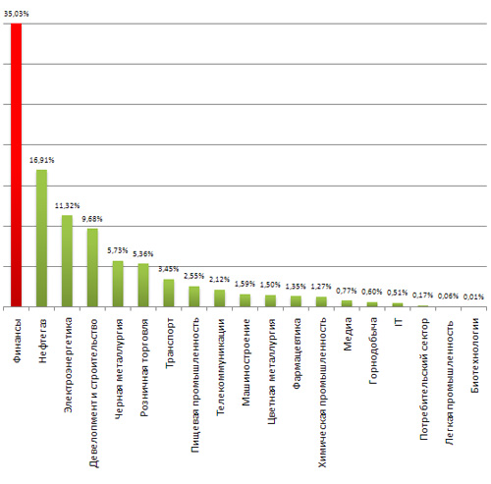
Отраслевая структура IPO

Slide 28
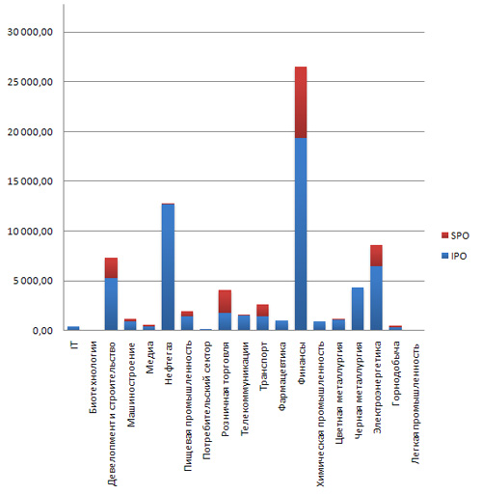
Объёмы размещений по отраслям

